Slide 1
Портфолио слушателя курса «Инженер по сборке беспилотных авиационных систем (Республика Башкортостан)» Рева Денис
Результаты решения профессиональных задач

Slide 2

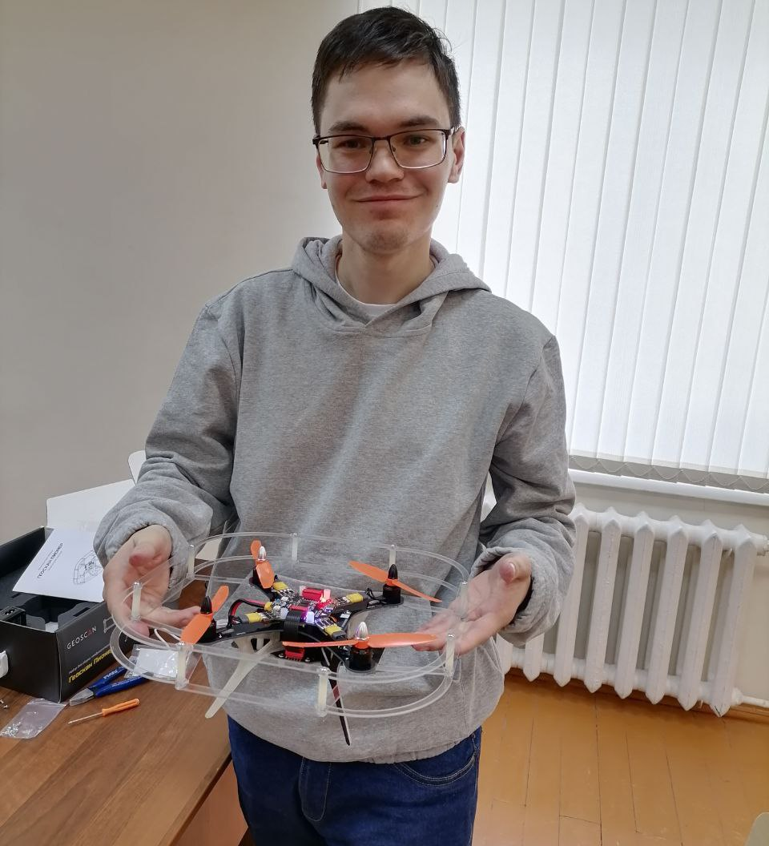


Резюме
Обо мне:
Денис Рева aka RarogCmex
Рева Денис Алексеевич
rarog.cmex@yandex.ru
Уфимский р-н, с. Зубово
Студент направления «Бизнес-информатика»
Финансовый Университет при Правительстве РФ, Уфимский филиал, 2 курс
Освоил сборку и ремонт дронов (отремонтировал вышедший из строя обучающий дрон), приобрёл навыки пилотирования и составления программ полёта.

Slide 3
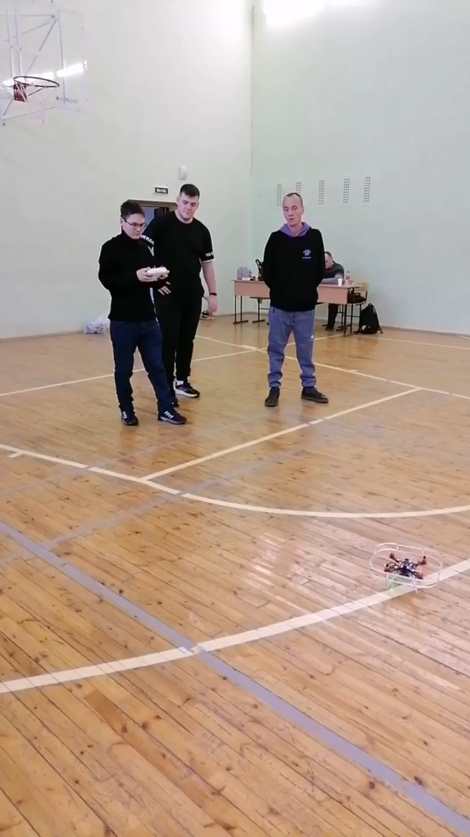
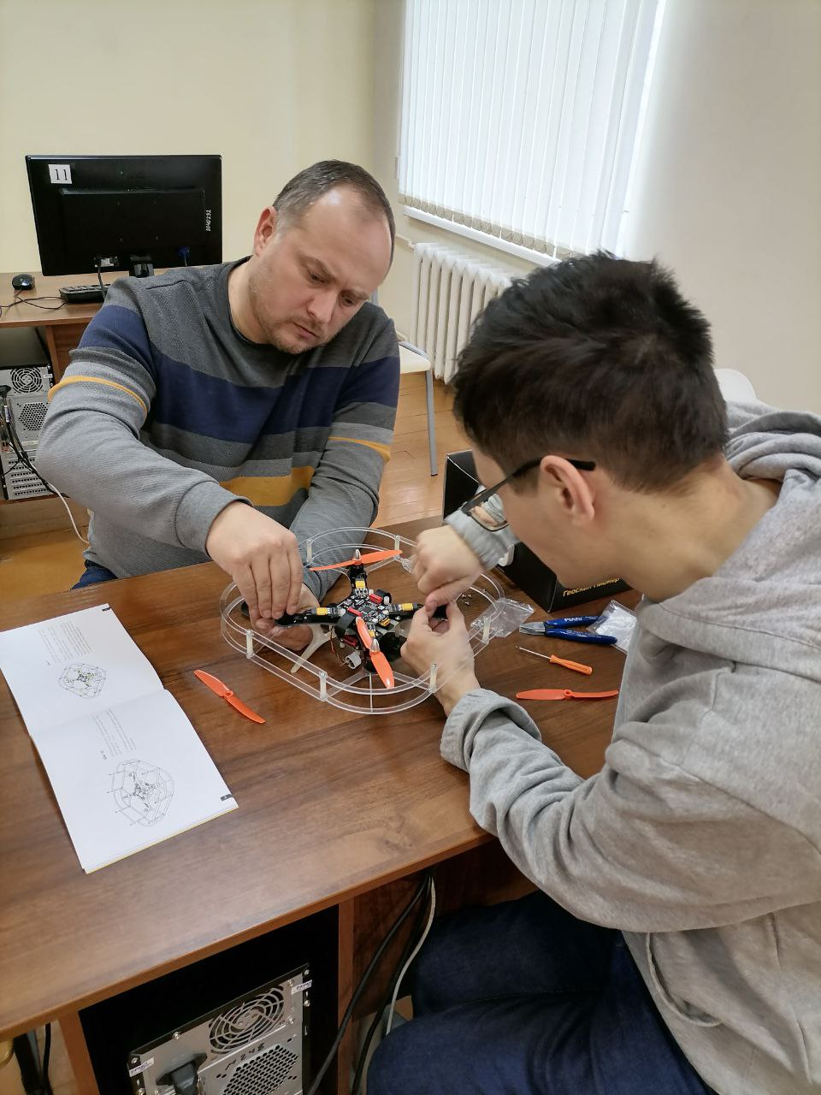
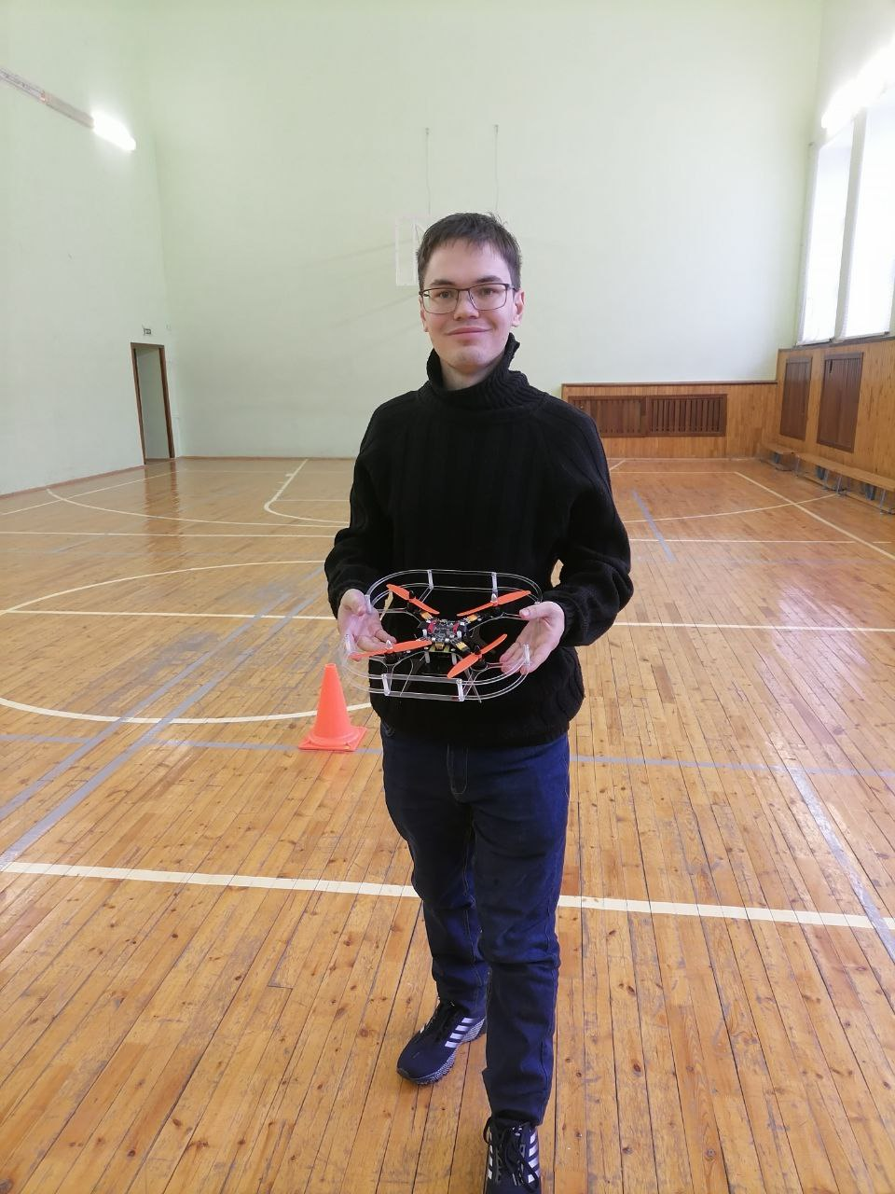
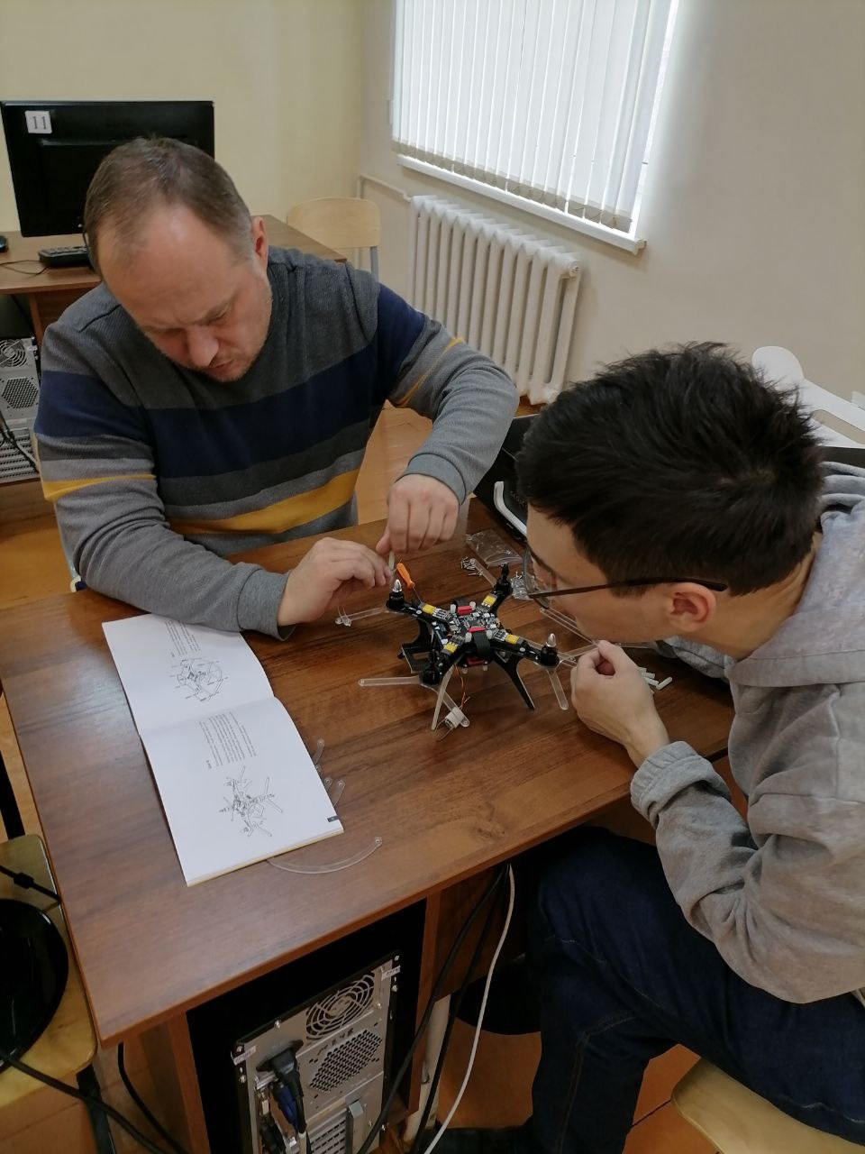

Результат решения профессиональной задачи «Сборка мультироторных БАС»
Осуществлена сборка дрона, его настройка и тестирование
Видео

Slide 4
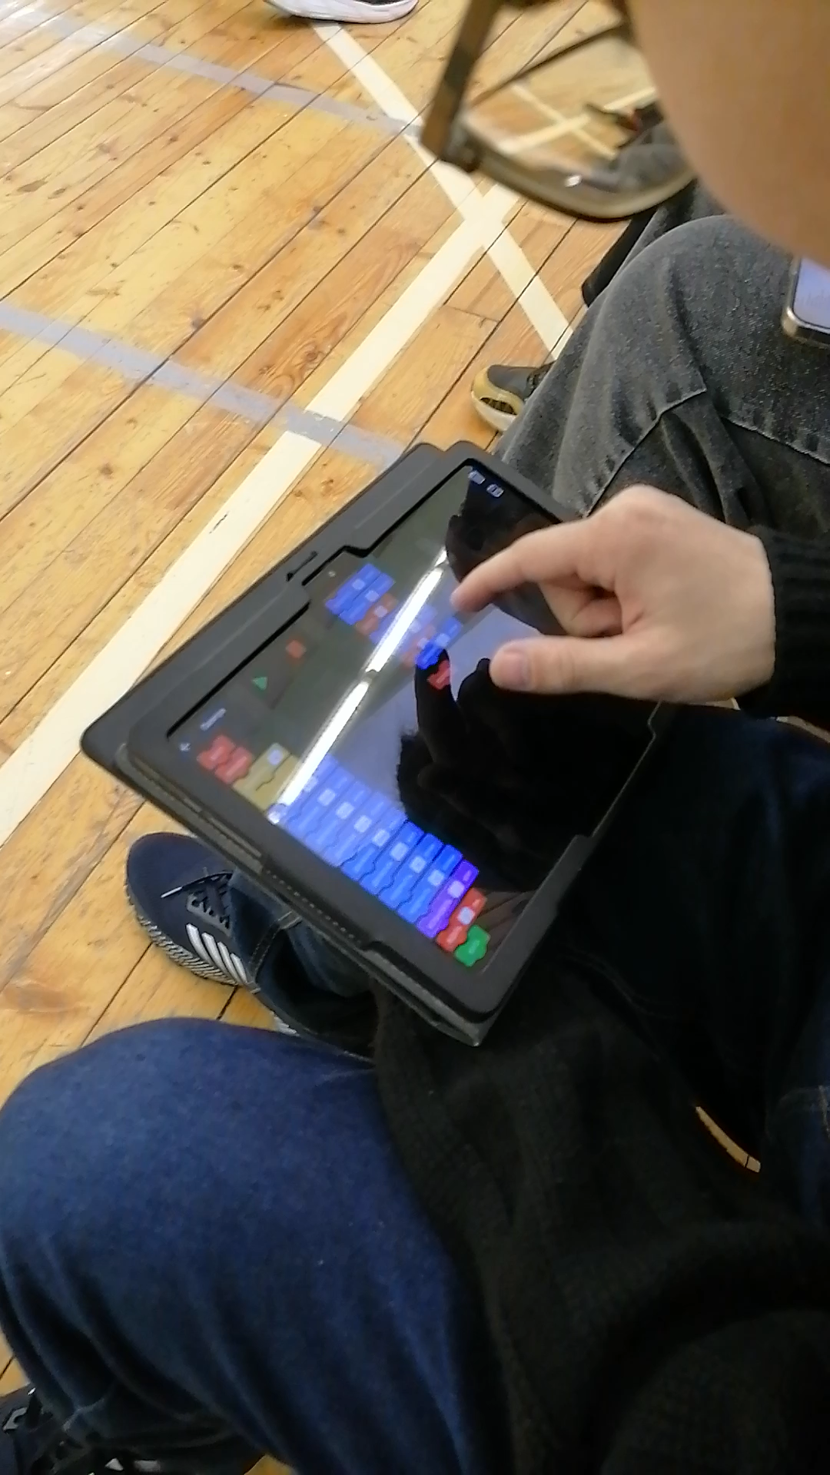
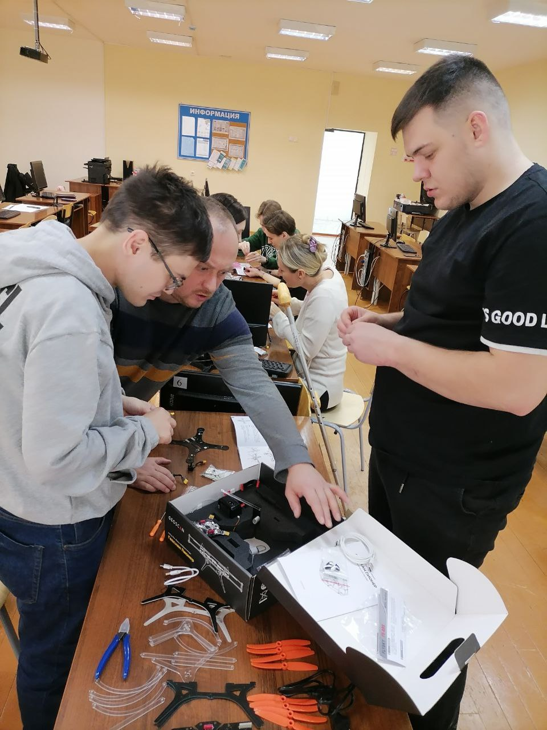
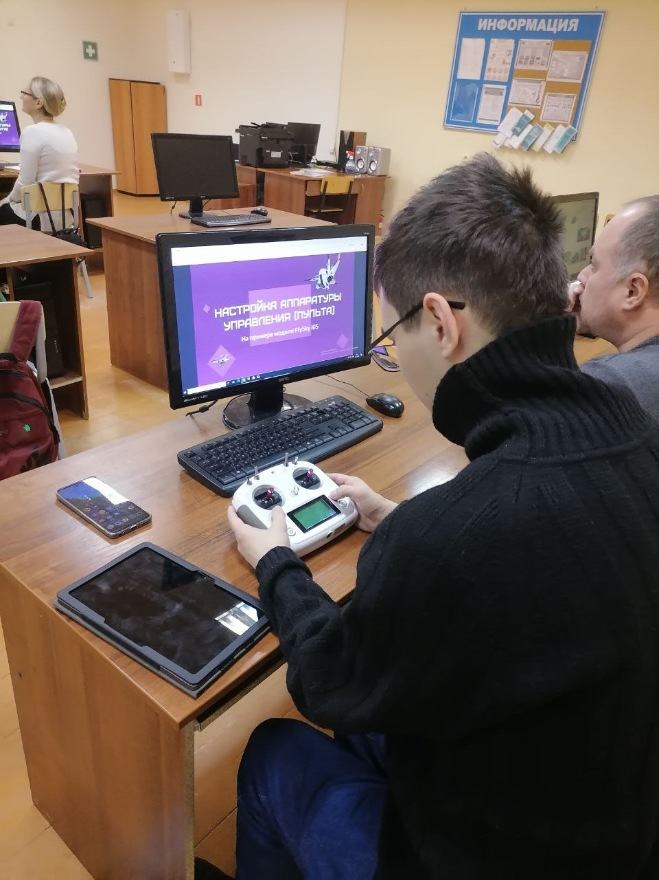
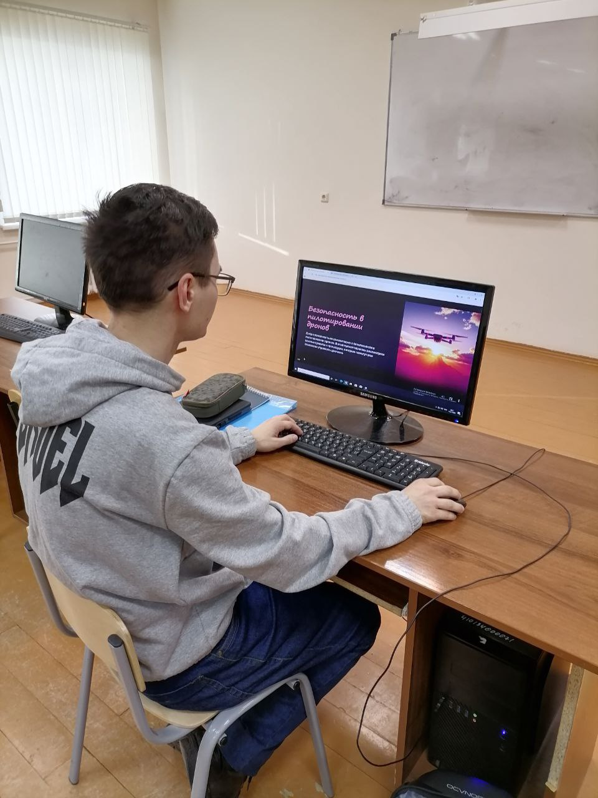
Результат решения профессиональной задачи «Сборка БАС самолетного типа»
Дрон самолётного типа был успешно собран, но тестировался в режиме симулятора (т.к. погода была нелётная).
Видео

Slide 5
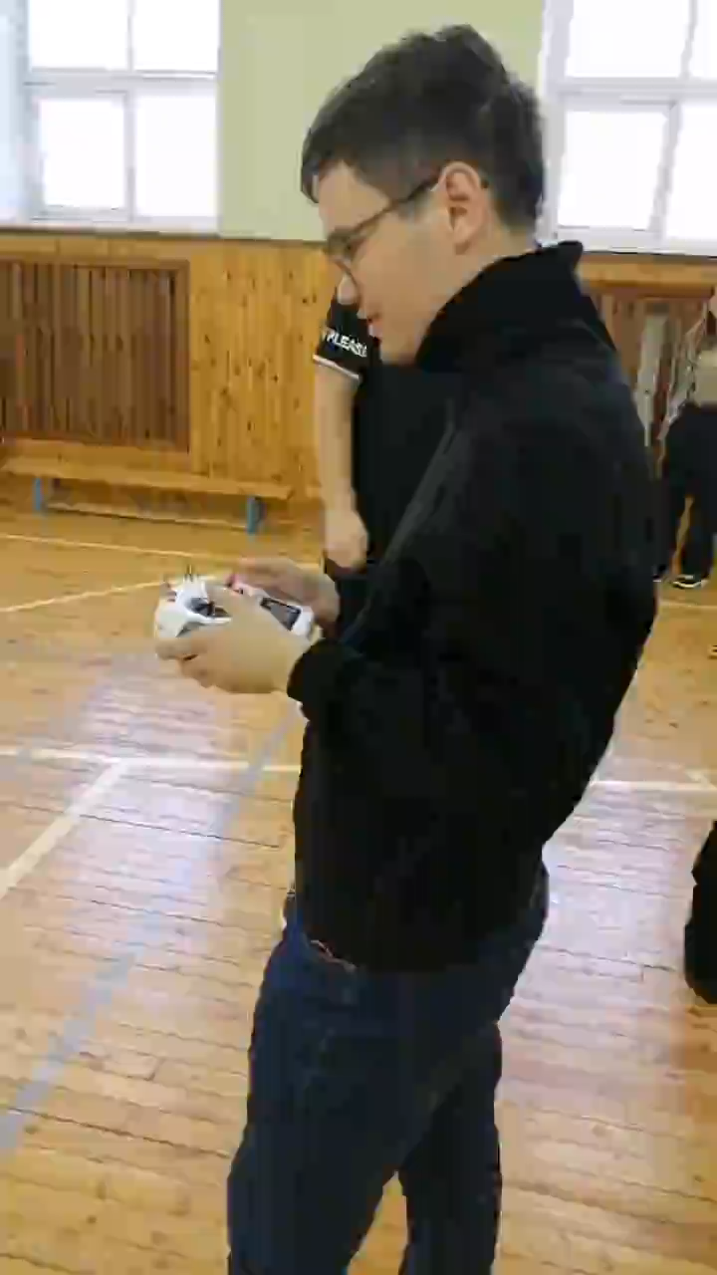
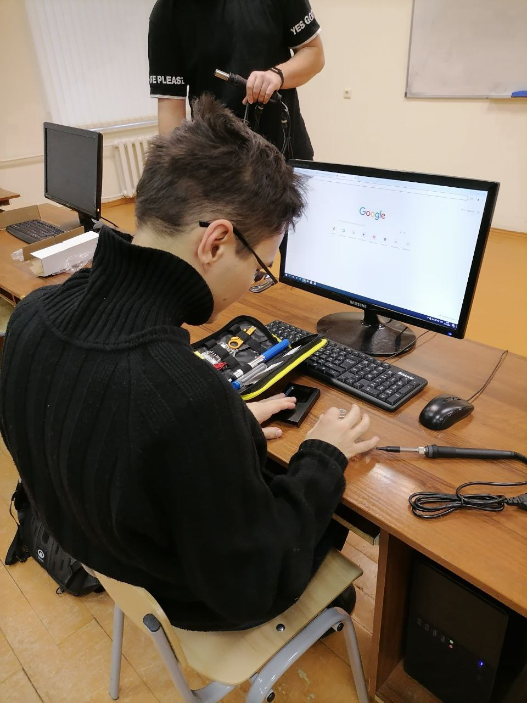
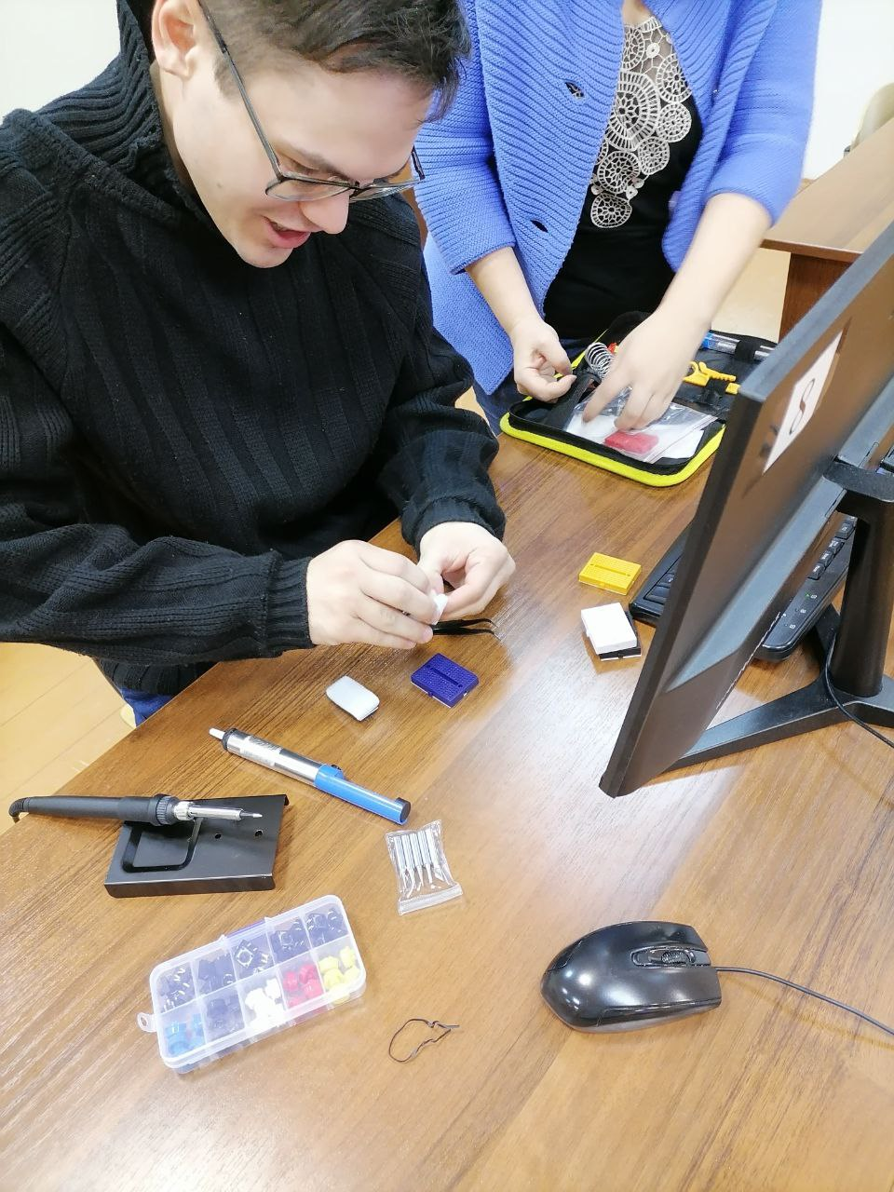
Результат решения профессиональной задачи «Интеграция и тестирование навесного оборудования»
К дрону подключен дополнительный стабилизирующий оптический датчик, выполнен успешный проверочный полёт
Видео

